Slide 1
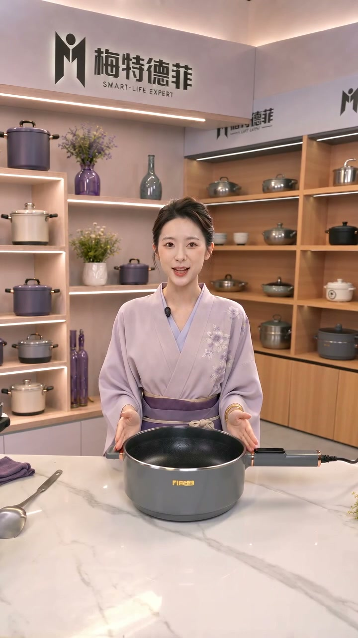
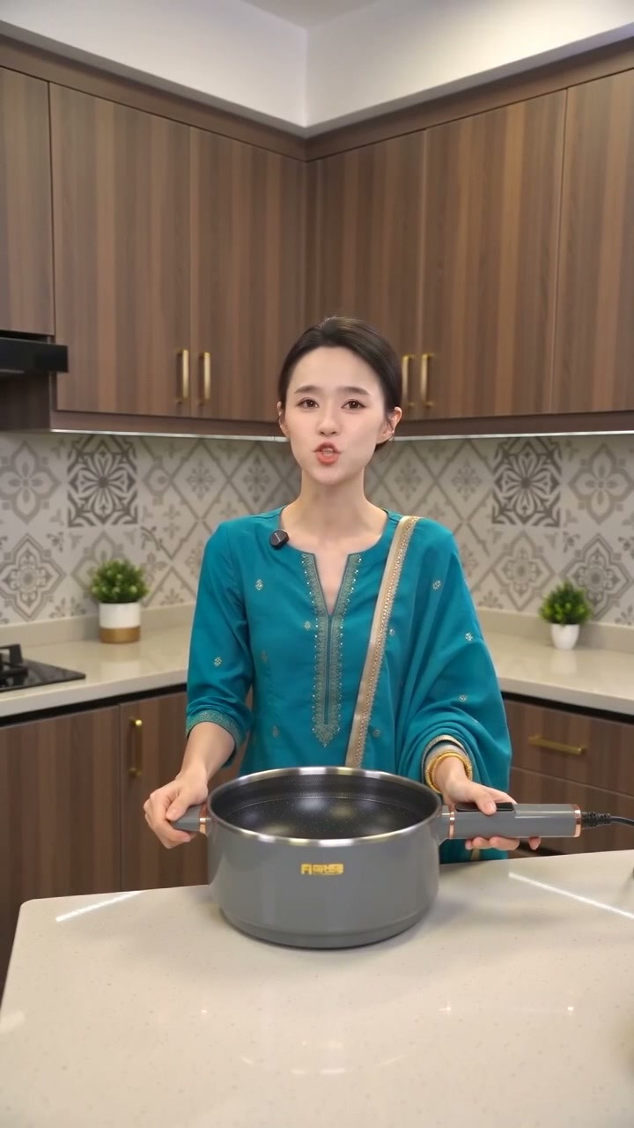
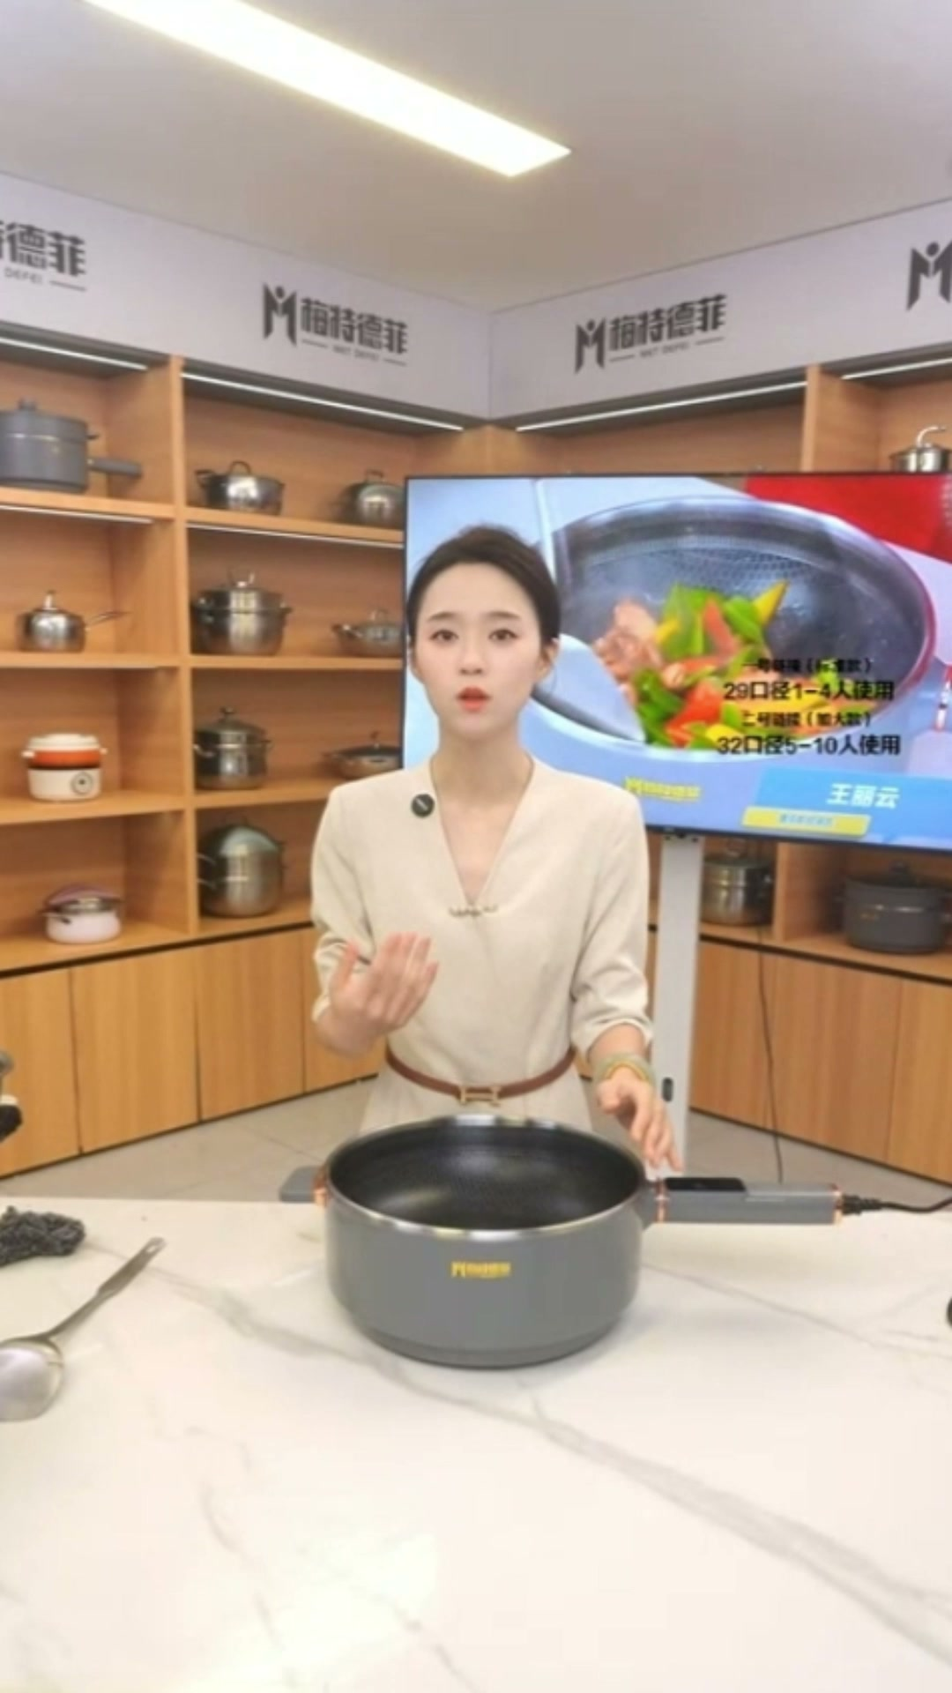
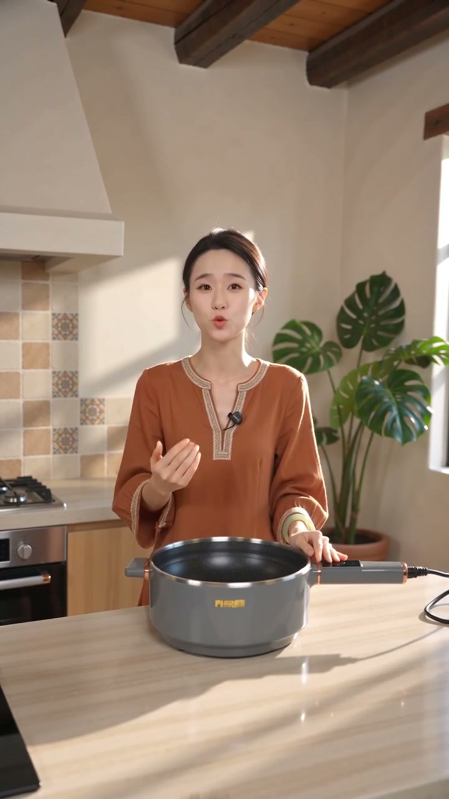
ONE SOURCE · MANY MARKETS
OneLive
一次直播，
面向多个市场
基于 5G 与边缘 AI 的
跨境直播本地化方案
当前以四段视频稳定呈现目标体验
日本
印度
原片
拉美
ONE SOURCE · MANY MARKETS · LIVE
01
Notes:
OneLive 希望解决一个简单问题：同一场直播，如何不重复拍摄，就能面向多个市场表达。
[Sources]
OneLive project assets: public/demo-media/*.jpg

Slide 2
01 · BUSINESS PROBLEM
跨境直播，不该重复生产三次
一次内容生产，
不应被市场数量
重复放大。
01
重复拍摄
主播、场地与商品流程再次组织
02
语言与表达差异
同一句卖点需要符合当地观看习惯
03
问题不只是翻译，而是每进入一个市场，
都要重新组织内容、表达与交付。
实时交付不稳定
清晰度、延迟与音画同步共同影响体验
ONE SOURCE · MANY MARKETS · LIVE
02
Notes:
今天跨境直播往往需要重复组织主播、语言和拍摄。OneLive 关注的不是再做一个翻译器，而是减少重复内容生产。
[Sources]
OneLive product specification: docs/PRODUCT_SPEC.md

Slide 3
02 · CORE EXPERIENCE
一路中文直播，形成三个本地化版本
中文原片
日本 · 日语
拉美 · 西班牙语
印度 · 英语
唯一内容源
语言、服饰与直播间表达
语言、氛围与市场表达
语言、服饰与市场表达
中文原片 → 日语 / 西班牙语 / 英语
ONE SOURCE · MANY MARKETS · LIVE
03
Notes:
左侧是一段中文原始录屏，右侧是日本、拉美和印度三个目标效果样例。现场可以从这里切入 OneLive Demo，逐个点击市场查看。
[Sources]
OneLive project assets: public/demo-media/*.jpg
OneLive Demo screenshot: 01-localization-start.png

Slide 4
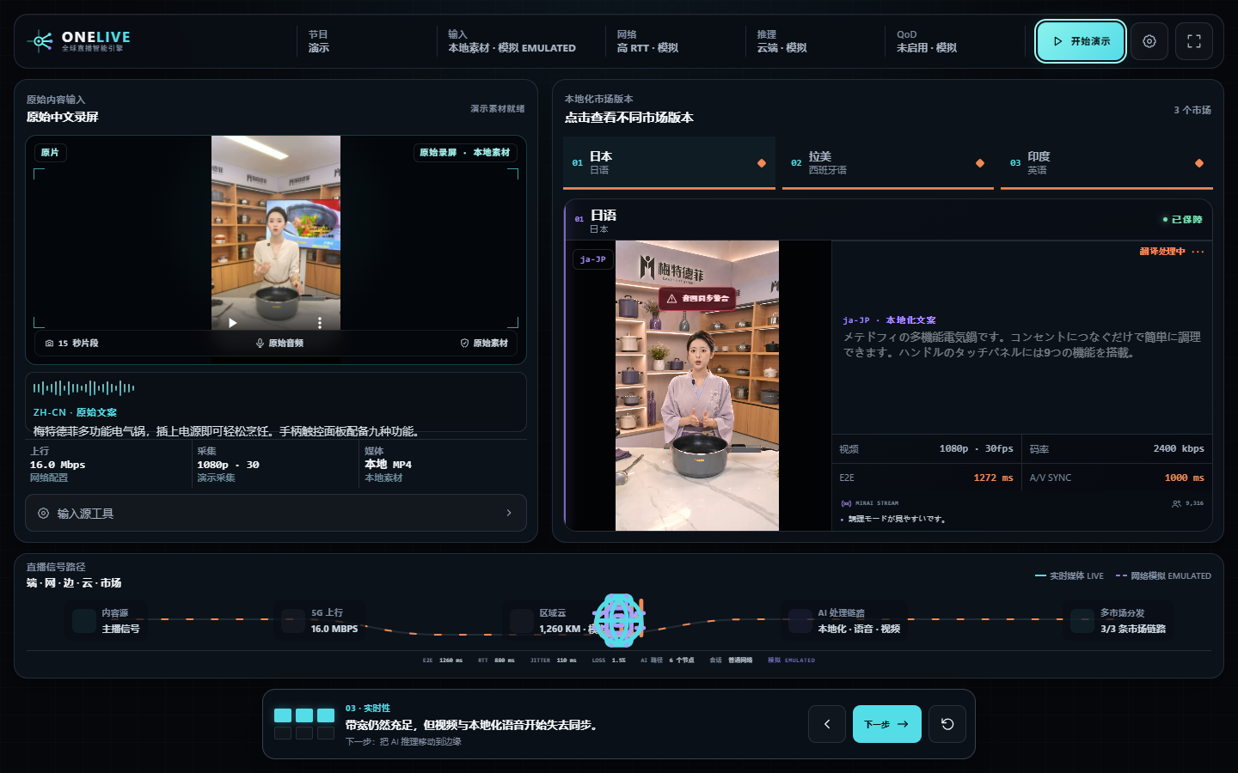
03 · REAL-TIME DELIVERY
生成内容之后，真正的挑战是实时交付
同样是“看起来不好”，
背后的原因并不相同。
拥塞压缩有限资源
码率下降、帧率降低或缓冲
云端本地化语音链路滞后
视频仍清晰，但生成语音落后于口型
1000 ms
演示数据 · EMULATED
视频路径 ≠ 翻译语音路径
A/V SYNC · 模拟错位
ONE SOURCE · MANY MARKETS · LIVE
04
Notes:
实时化之后，内容生成只是第一步。拥塞会影响画质，而视频路径与云端翻译语音路径延迟不一致时，会出现肉眼可见的音画错位。
[Sources]
RFC 3550: https://www.rfc-editor.org/info/rfc3550/
OneLive Demo screenshot: 05-high-latency.png

Slide 5
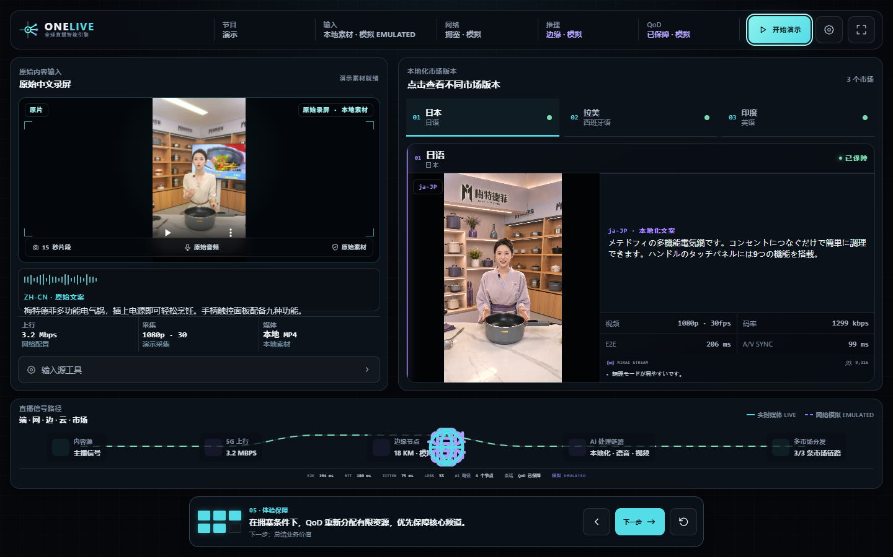
04 · NETWORK ASSURANCE
Edge 缩短链路，QoD 保护关键流
Cloud + Best Effort
Edge AI + QoD
→
1000 ms
Edge：缩短处理与回传路径
≈100 ms
QoD：有限资源优先保护关键流
A/V SYNC · 模拟
A/V SYNC · 模拟
演示数据 · EMULATED
ONE SOURCE · MANY MARKETS · LIVE
05
Notes:
Edge 把时延敏感的处理放得更近，缩短推理和回传路径；QoD 在拥塞时保护指定关键业务流。两者改善不同问题，也都不会创造无限带宽。
[Sources]
ETSI MEC: https://www.etsi.org/technical-groups/mec/
GSMA Open Gateway: https://www.gsma.com/solutions-and-impact/gsma-open-gateway/gsma-open-gateway-api-descriptions/
OneLive Demo screenshot: 07-qod.png

Slide 6
05 · DELIVERY ROADMAP
从效果样例，走向实时多市场直播
01
02
03
当前
下一阶段
长期目标
预生成视频验证目标体验、
市场切换和网络保障故事。
实时 ASR、翻译、目标语言语音
与口型同步。
稳定的写实人物、场景
与三市场并行生成。
先让语音链路实时，再让视觉生成实时。
One source. Many markets. Live.
ONE SOURCE · MANY MARKETS · LIVE
06
Notes:
当前 Demo 用预生成视频验证目标体验；下一阶段先落地实时语音链路和同步，再逐步推进写实人物与场景的实时生成。
[Sources]
Google Research: https://research.google/blog/real-time-speech-to-speech-translation/
Meta AI Research: https://ai.meta.com/research/seamless-communication/

Slide 7
APPENDIX 01 · ARCHITECTURE
真实系统只上传一次，再在 AI 节点分叉
区域 / 边缘 AI
三市场输出
主播原始
直播
→
上传一次
→
→
→
分发平台
ASR · 翻译 · TTS
口型 · 视觉处理
日本 · 拉美 · 印度
唯一内容源
原始上行
CDN · WebRTC
直播平台
三类资源必须分开建模
原始直播上行
AI 计算资源
多市场分发
主播设备 → AI 节点
每个市场分别生成
AI 节点 → 目标观众
TECHNICAL APPENDIX
07
Notes:
真实架构中，主播视频只上传一次。市场版本在区域或边缘 AI 节点分叉，随后分别分发，因此上行、AI 计算和下行分发需要分开建模。
[Sources]
OneLive architecture: docs/ARCHITECTURE.md
ETSI MEC: https://www.etsi.org/technical-groups/mec/

Slide 8
APPENDIX 02 · CAPABILITY BOUNDARY
当前 Demo 证明体验方向，不冒充生产系统
01
02
03
已展示
下一阶段
长期目标
四段目标效果视频
三个市场点击切换
可控网络差异
Edge / QoD 模拟状态
流式 ASR 与翻译
目标语言语音合成
延迟预算与同步控制
真实 Provider 与回退
身份与动作一致性
写实视觉与场景重绘
三市场并行生成
生产级部署与运营
判断原则
LIVE / EMULATED 按每项数据来源判断，而不是给整张页面贴一个标签。
TECHNICAL APPENDIX
08
Notes:
这套 Demo 展示的是目标体验和可控网络故事，不代表已经接入生产级 MEC、QoD 或实时视觉生成。
[Sources]
OneLive decisions: docs/DECISIONS.md
OneLive product specification: docs/PRODUCT_SPEC.md

Slide 9
APPENDIX 03 · TECHNICAL BASIS
技术路径已有依据，工程重点在整合与稳定
01
02
RTP / RTCP
ETSI MEC
跨媒体时间戳与音视频同步机制
面向低时延应用的边缘计算环境
03
04
GSMA / CAMARA QoD
Google / Meta
针对指定应用流申请质量保障
流式语音到语音翻译研究与系统
可行性已经被分模块验证；
真正的难点，是把它们整合成稳定的端到端实时系统。
官方来源
RFC Editor · ETSI · GSMA / CAMARA
Google Research · Meta AI Research
TECHNICAL APPENDIX
09
Notes:
实时语音、边缘计算、应用流网络保障和音视频同步都有标准或研究基础。主要工程挑战在于把它们稳定整合为多市场低时延系统。
[Sources]
RFC 3550: https://www.rfc-editor.org/info/rfc3550/
ETSI MEC: https://www.etsi.org/technical-groups/mec/
CAMARA QoD: https://github.com/camaraproject/QualityOnDemand
Google Research: https://research.google/blog/real-time-speech-to-speech-translation/
Meta AI Research: https://ai.meta.com/research/seamless-communication/

